Slide 1

React.js
Od zera do front-end developera ;)

Slide 2

React.js – co to jest?
Biblioteka JavaScript
Aplikacje client-side, server-side i native
HTML, CSS i JavaScript/TypeScript (JSX/TSX)

Slide 3



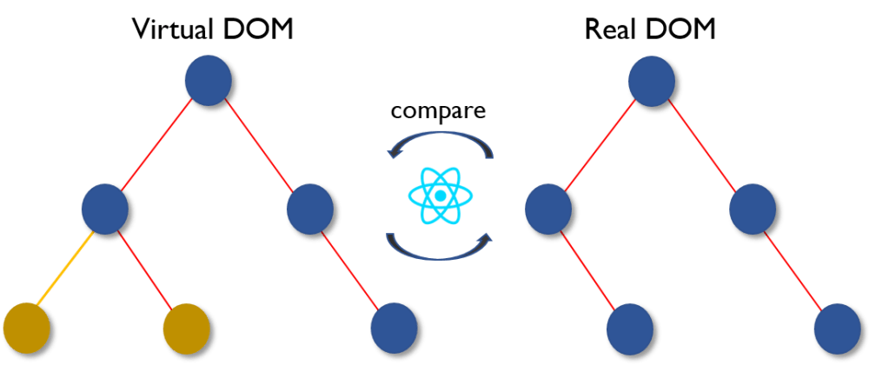
Dlaczego React?
Deklaratywne widoki
Oparty na komponentach
Taki sam wszędzie
VirtualDOM
Notes:
zajmie się sprawną aktualizacją i ponownym renderowaniem odpowiednich komponentów.
Twórz izolowane komponenty, które zarządzają własnym stanem, a później łącz je w złożony UI.
React potrafi również renderować po stronie serwera przy użyciu Node, a także napędzać aplikacje mobilne za pomocą React Native.

Slide 4
Single page application
Index.html – zawiera główną stronę aplikacji
Często jedyna strona w całej aplikacji
Dlatego aplikacja jest nazywana SPA (Single Page Application)

Slide 5
Nasza aplikacja
Witaj!
index.html
App
Lista herosów
Edycja herosa
Siła (pięści)
Detale herosa

Slide 6
Nowy projekt – create-react-app
npx create-react-app PROJECTNAME
01
cd PROJECTNAME
02
npm start
03
Notes:
Struktura projektu

Slide 7

JSX
HTML w Javascript
Drobne różnice (className, htmlFor)
Kompiluje się do JavaScript
Jest opcjonalny

Slide 8



CSS – UI/UX

Slide 9
Jak wygląda komponent?
Import
import React from 'react';
function App() {
return (
<div>
<h1>Witajcie w Heroes Academy!</h1>
</div>
);
}
export default App;
Komponent
Export
Notes:
Szczegółowe omówienie klasy

Slide 10
Importowanie
Słowo kluczowe Import
Słowo kluczowe Import
Nazwa pola
Nazwa funkcji
import React from 'react';
import { getHeroes } from '../api/heroesApi';
function App() {
return (
<div>
<h1>Witajcie w Heroes Academy!</h1>
</div>
);
}
export default App;
Nazwa biblioteki (ścieżka)
Nazwa biblioteki (ścieżka)
Notes:
AppComponent i Utworzenie komponentu welcome

Slide 11
Komponenty
Klasy
Funkcje
createClass
ES class
Function
Arrow function

Slide 12
createClass
const HeroesList = React.createClass({
render: function() {
return (
<div></div>
);
}
});

Slide 13
ES6 class
class HeroesList extends React.Component {
constructor(props){
super(props);
}
render() {
return (
<div></div>
);
}
}

Slide 14
Function
function HeroesList(props) {
return (
<div></div>
);
}

Slide 15
Arrow function
const HeroesList = (props) => {
return (
<div></div>
);
}

Slide 16
Function vs class
Plusy
Minusy
Łatwiejsza składnia
Unika używania this
Mniej kodu wynikowego
Łatwiejsze testowanie
Wydajność
Klasy mogą zostać usunięte
< 16.8
State
Refs
Lifecycle methods
>16.8
componentDidError
getSnapshotBeforeUpdate

Slide 17
Bootstrapping
Działający na zasadzie bootstrapu (z ang. „pull oneself up by one’s bootstraps” – podnieść się ciągnąc za własne sznurowadła)
Hosting naszej aplikacji
Uruchomienie pierwszego komponentu

Slide 18
State
Można go zmieniać
Ustawiany za pomocą setState (class) lub useState (function)
class HeroesList extends React.Component {
state = { title: "" };
onChange(event) {
this.setState({ name: event.target.value });
}
render() {
return (<input onChange= { this.onChange } value= { this.state.title } />);
}
}

Slide 19
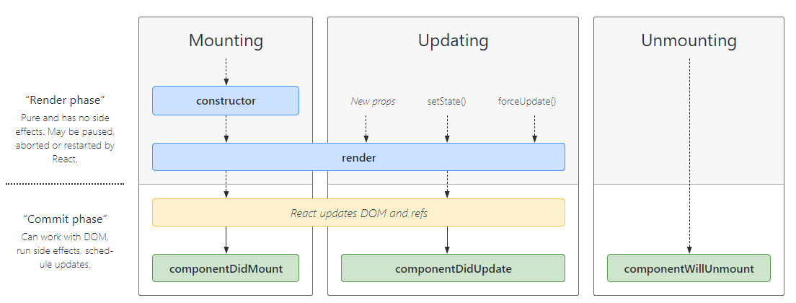
Lifecycle methods

Slide 20

Hooks
useState
useEffect
useContext
custom

Slide 21
Binding
Koordynuje komunikację między komponentem a szablonem.
Często przekazuje dane.

Slide 22
Interpolation(wstawianie)
Template
Klasa
<h1>{pageTitle}</h1>
{ ’Tytuł: ’ + pageTitle}
{4*10+2}
{ ’Tytuł: ’ + getTitle() }
<h1 innerText={pageTitle}></h1>
export class AppComponent {
pageTitle : string = 'Heroes Academy';
}
Notes:
Interpolacja

Slide 23
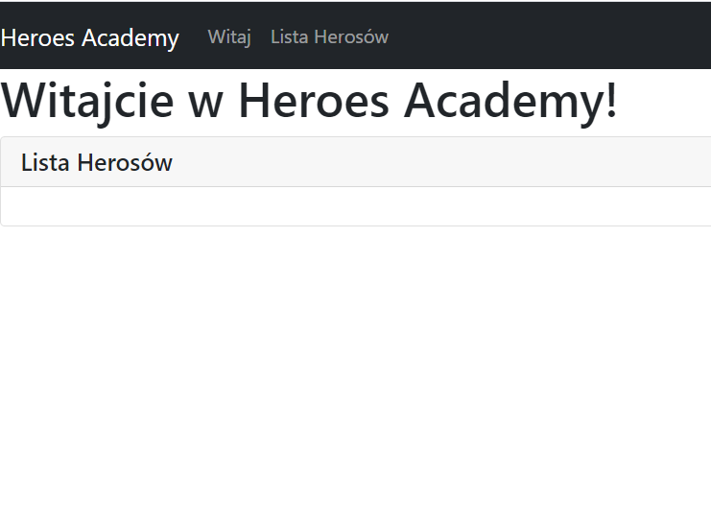
Zadanie domowe
Stwórz pasek nawigacyjny w naszej aplikacji
Nowy komponent NavBar (klasa lub funkcja)
Użycie klasy Bootstrap Navbar
Dodanie przycisków nawigacyjnych

Slide 24

Zagadnienia dodatkowe
React Number Format
CSS-IN-JS
Bootstrap
Tailwind
Material UI
Named/default import
Lifecycle methods
Renderowanie warunkowe

Slide 25

W następnym odcinku:
Router – nawigacja po naszej aplikacji
Komponent jako dyrektywa
Props

